Slide 1
ΕΛΛΗΝΙΚΗ ΔΗΜΟΚΡΑΤΙΑ
Κυβέρνηση
Επιχείρηση «Ελευθερία»
Χτίζοντας το επιθυμητό τείχος ανοσίας
Ιούνιος 2021
Notes:
Intro /01
Feedback
Πρώτη μέρα αφιερωμένη σε υγιεινή κτλ
Μικρές αλλαγές έξυπνες (2 διαλείμματα, ζώνες άφιξης/αναχώρησης)
Απουσίες
2 ΣΤΑΔΙΑ: α) δημοτικά/γ’ λυκείου – β) γυμνάσιο, β’ γ’ λυκείου, ΕΕΚ, μαθητεία.
ΑΕΙ συνεχίζουν εξ αποστάσεως (δε θα ανοίξουν για φέτος)

Slide 2
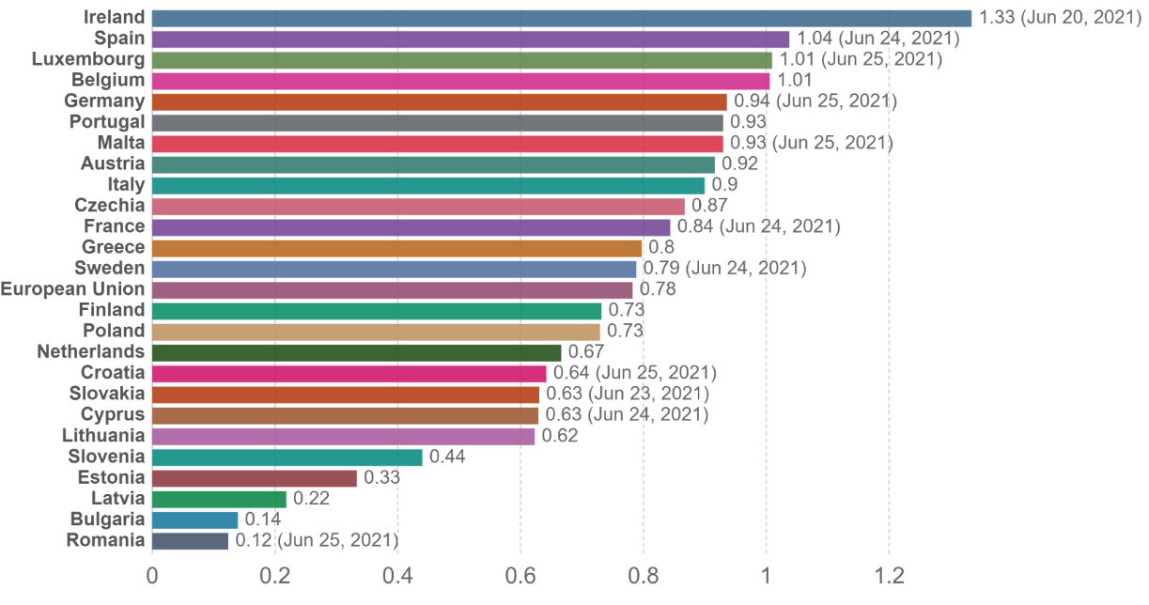
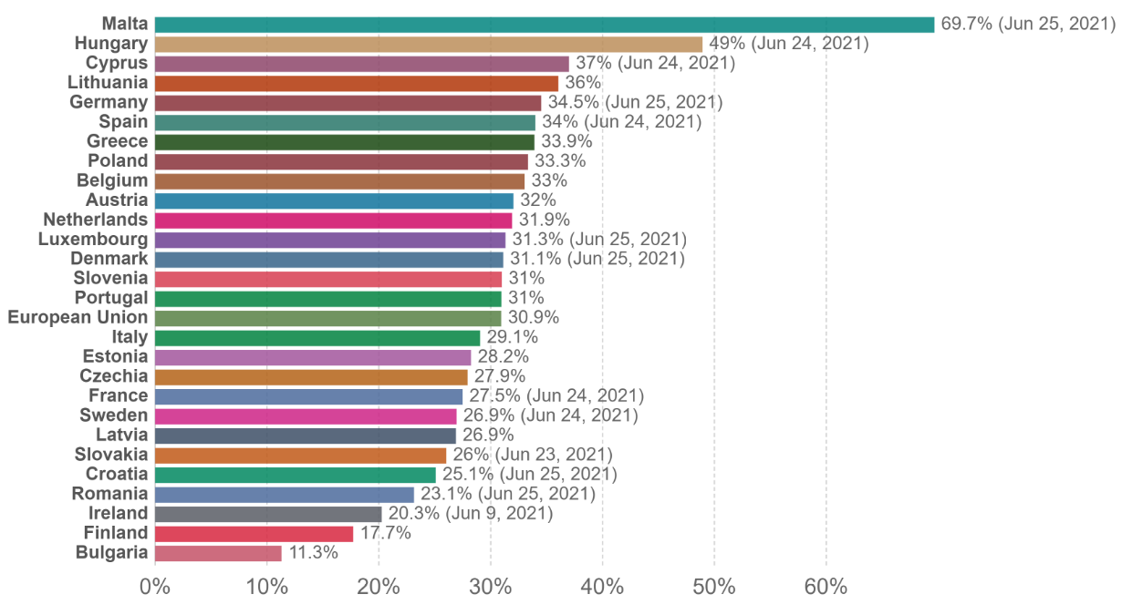
Σε ευρωπαϊκό επίπεδο η εμβολιαστική εκστρατεία συνεχίζεται…
7-ήμερος κυλιόμενος μέσος όρος ημερήσιων εμβολιασμών ανά 100 κατοίκους*
Ποσοστό πληθυσμού που έχει ολοκληρώσει τον εμβολιασμό*
*Πηγή: https://ourworldindata.org/covid-vaccinations

Slide 3
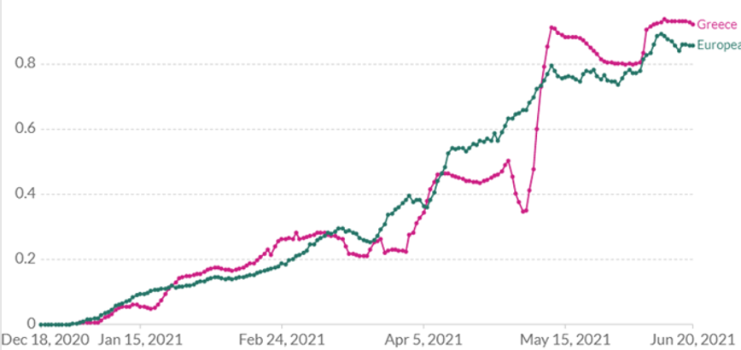
…οι τάσεις που διαμορφώνονται αναδεικνύουν μια σταθεροποίηση
7-ήμερος κυλιόμενος μέσος όρος ημερήσιων εμβολιασμών ανά 100 κατοίκους*
Τη διαρκή αύξηση πλέον διαδέχεται μια περίοδος επιπεδοποίησης, σε υψηλά μεν, σταθερά δε επίπεδα
19/6: Άνοιγμα πλατφόρμας εμβολιασμού με όλα τα εμβόλια στους 18+
*Πηγή: https://ourworldindata.org/covid-vaccinations

Slide 4
Το φαινόμενο επιπεδοποίησης εντοπίζεται και στην Ελλάδα
Τουλάχιστον 35% (42% των ενηλίκων)
Τουλάχιστον 48%
(57% των ενηλίκων)
Κάλυψη πληθυσμού με ολοκληρωμένο εμβολιασμό για τον Ιούνιο
Κάλυψη πληθυσμού με ολοκληρωμένο εμβολιασμό για τον Ιούλιο

Slide 5
Για την επίτευξη του επιθυμητού τείχους ανοσίας, ήτοι 70% του γενικού πληθυσμού, απαιτείται μια συμπληρωματική στρατηγική ενίσχυσης του ρυθμού εμβολιασμών
Επάρκεια εμβολίων mRNA από μέσα Ιουνίου
Διαθεσιμότητα εμβολίων σε όλο των ενήλικο πληθυσμό
Επαυξημένη δυναμικότητα εμβολιαστικών κέντρων
Στοχευμένα επιχειρησιακά πλάνα για ευάλωτες ομάδες, π.χ. κατάκοιτοι
Πλήρης γεωγραφική κάλυψη εμβολιαστικής δυνατότητας
Αποδοτικότητα πλήρους εμβολιασμού έναντι μετάλλαξης Δέλτα

Slide 6
Η στρατηγική της Κλιμακούμενης Πρωτοβουλίας
Περαιτέρω ενθάρρυνση του εκούσιου εμβολιασμού βάσει τριών αξόνων
Εκστρατείες στοχευμένης ενημέρωσης και ευαισθητοποίησης για εκούσιο εμβολιασμό.
Μέτρα ενθάρρυνσης/ αποθάρρυνσης υπέρ του εμβολιασμού.
Πρόβλεψη υποχρεωτικότητας σε συγκεκριμένες ομάδες του πληθυσμού*.
*Βάσει προτάσεων Εθνικής Επιτροπής Βιοηθικής

Slide 7
Άξονας Στοχευμένης Ενημέρωσης
01
Συνέχιση ενημερωτικής καμπάνιας κυβέρνησης υπέρ του εμβολιασμού
Ειδικότερη στόχευση σε νεότερες ηλικίες…,
02
03
…ειδικές δράσεις εμβολιασμού, π.χ. κατάκοιτοι πολίτες και…
…ειδικότερων ομάδων πληθυσμού, π.χ. Ρομά, μετανάστες, κρατούμενοι.
04

